Slide 1
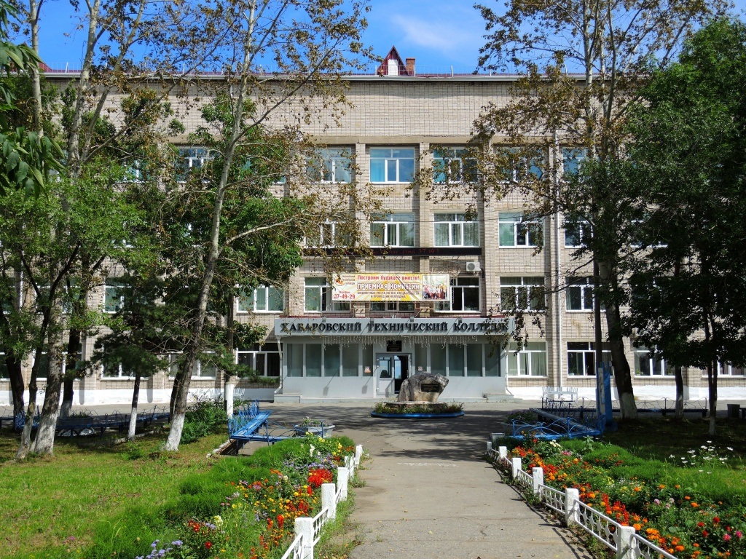
Краевое государственное бюджетное профессиональное образовательное учреждение «Хабаровский технический колледж» «Твой профессиональный выбор» (для учащихся школ)
Подготовил:
Социальный педагог Стафеева Е.М.

Slide 2


Slide 3
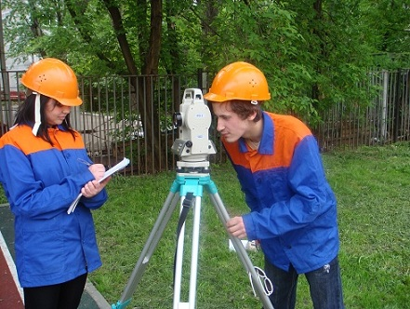
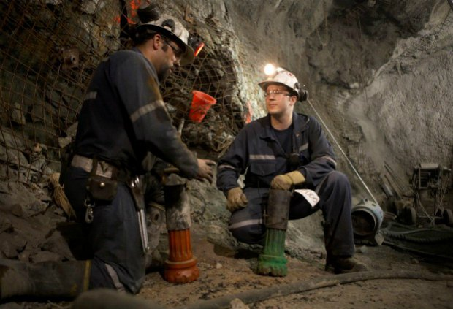
«Геологическая съемка, поиски и разведка месторождений полезных ископаемых» Специалист занимается организацией и проведением работ по поиску и разведке месторождений полезных ископаемых.

Slide 4

«Земельно-имущественные отношения» Специалисты управляют земельно-имущественным комплексом, определяют, оценивают стоимость земли, имущества и недвижимости

Slide 5
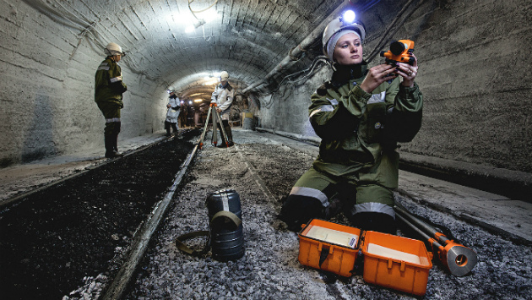
«Маркшейдерское дело» Маркшейдеры занимаются разведкой месторождений полезных ископаемых, участвуют в строительстве горных предприятий на земной поверхности или под землёй.

Slide 6

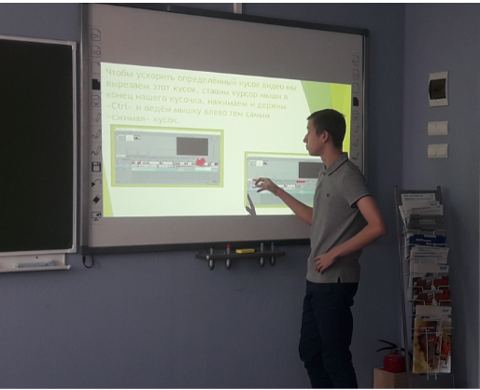
Информационные системы и программирование Специалист занимается разработкой, сопровождением, автоматизацией и внедрением различных информационных систем, баз данных и дизайновWEB сайтов

Slide 7
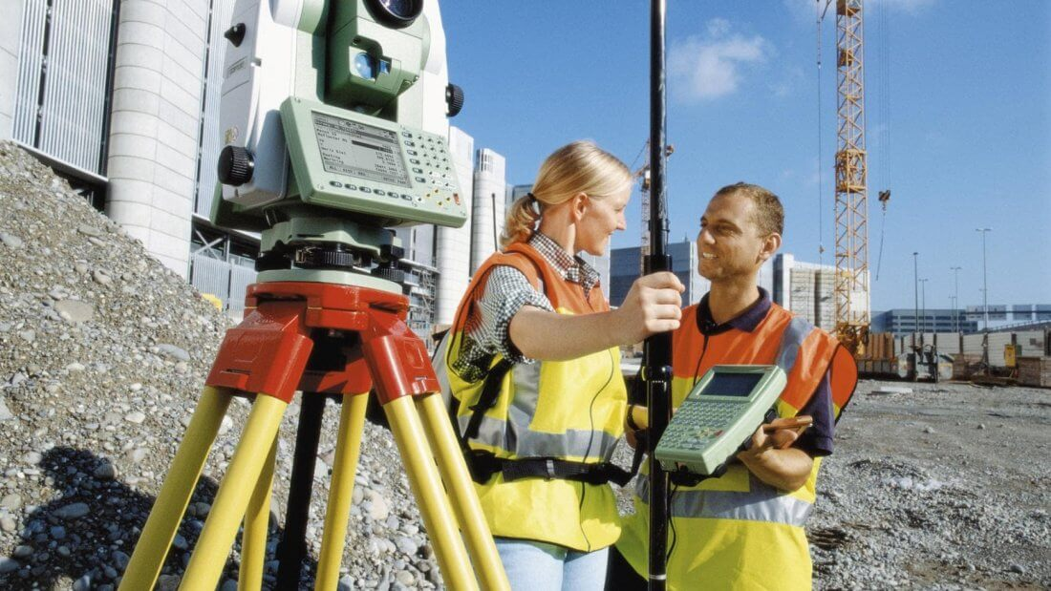
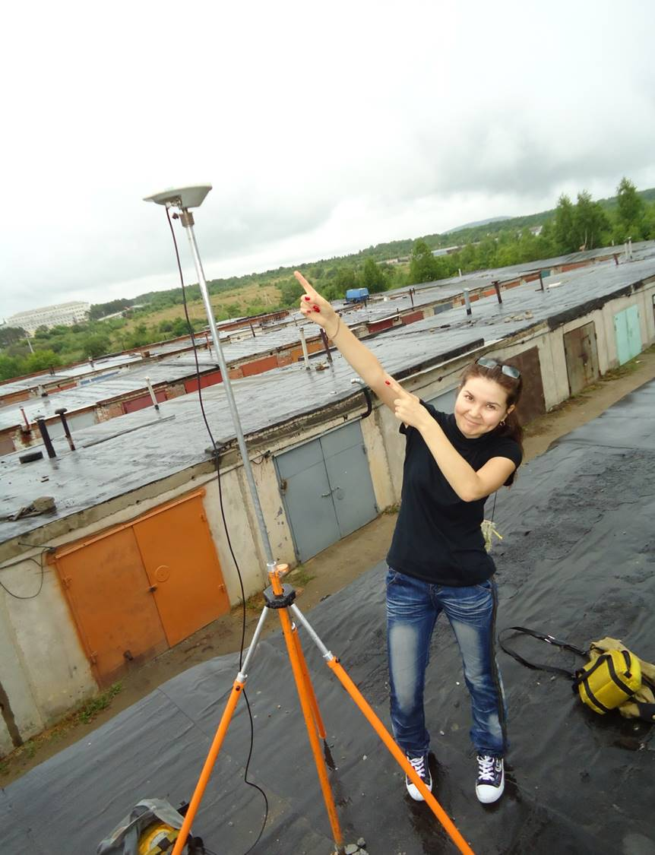
«Прикладная геодезия» Геодезист – это специалист, который осуществляет съемку земельных участков, строительных площадок, а также зданий и сооружений с целью определения их местоположения на земной поверхности (координат)

Slide 8

Строительство и эксплуатация зданий и сооружений Специалист организует и проводит работы по проектированию, строительству, эксплуатации, ремонту и реконструкции зданий и сооружений

Slide 9
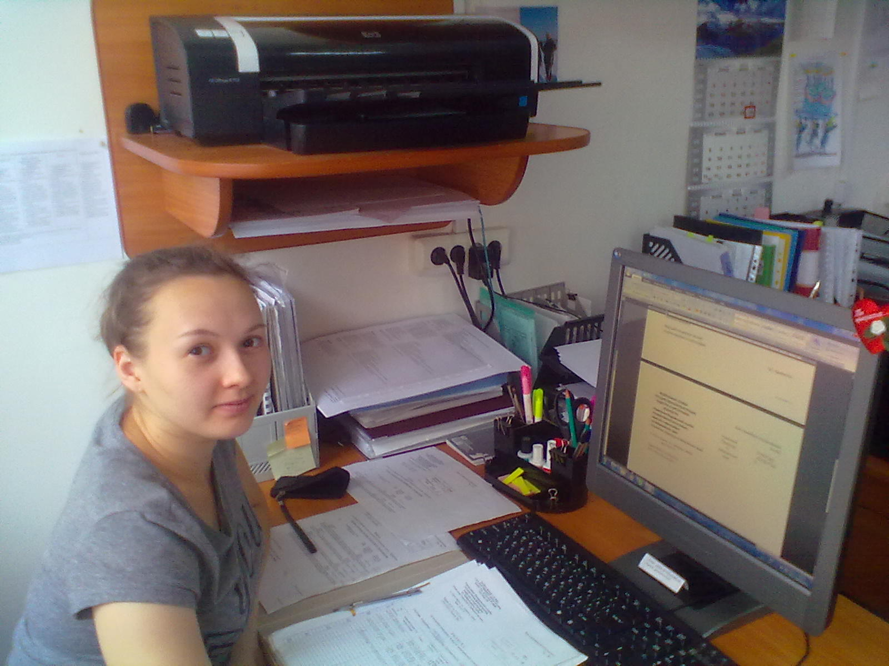
«Экономика и бухгалтерский учет» Специалист осуществляет обработку и оформление бухгалтерских документов, занимается налоговым учетом, расчетом заработной платы, ведением отчетов

Slide 10
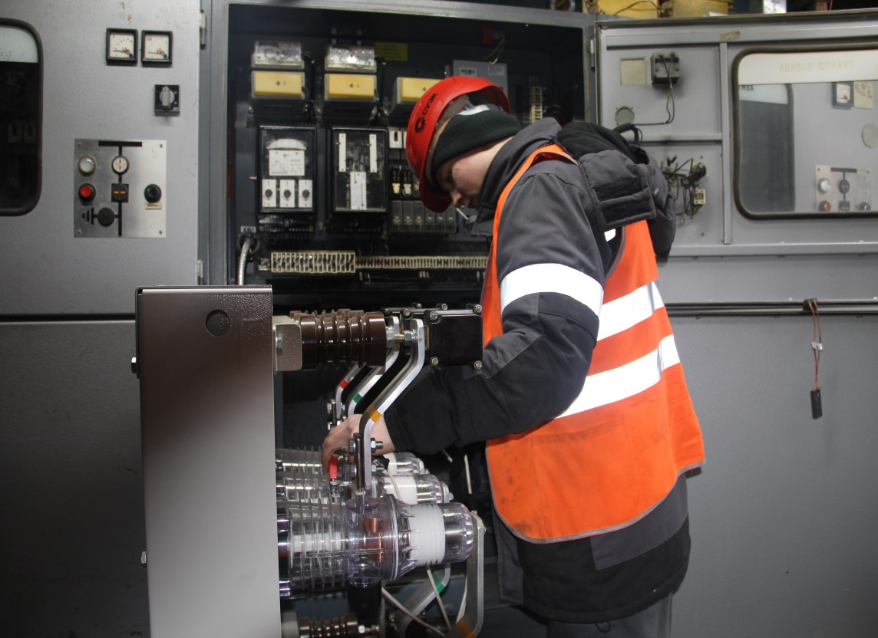
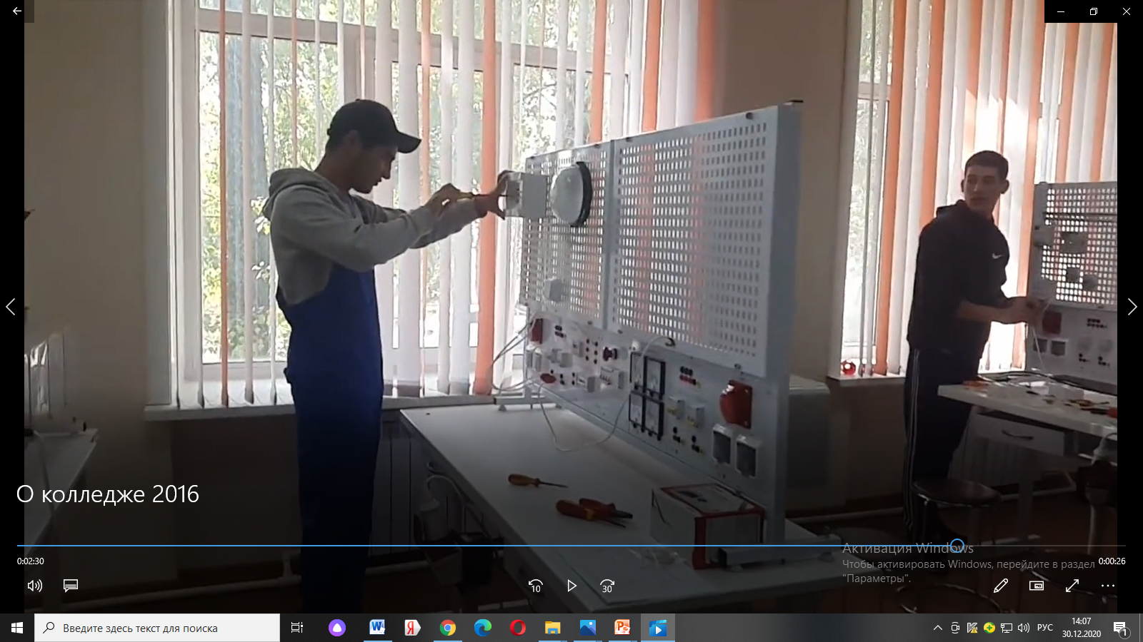
Монтаж, наладка и эксплуатация электрооборудования промышленных и гражданских зданий Специалист осуществляет монтаж и ремонт осветительного оборудования, электропроводки, кабельных и воздушных линий.

Slide 11


«Теплоснабжение и теплотехническое оборудование» Специалист осуществляет организацию ремонтных тепловых сетей, установку теплового оборудования, а также учёт и контроль тепловой энергии

Slide 12
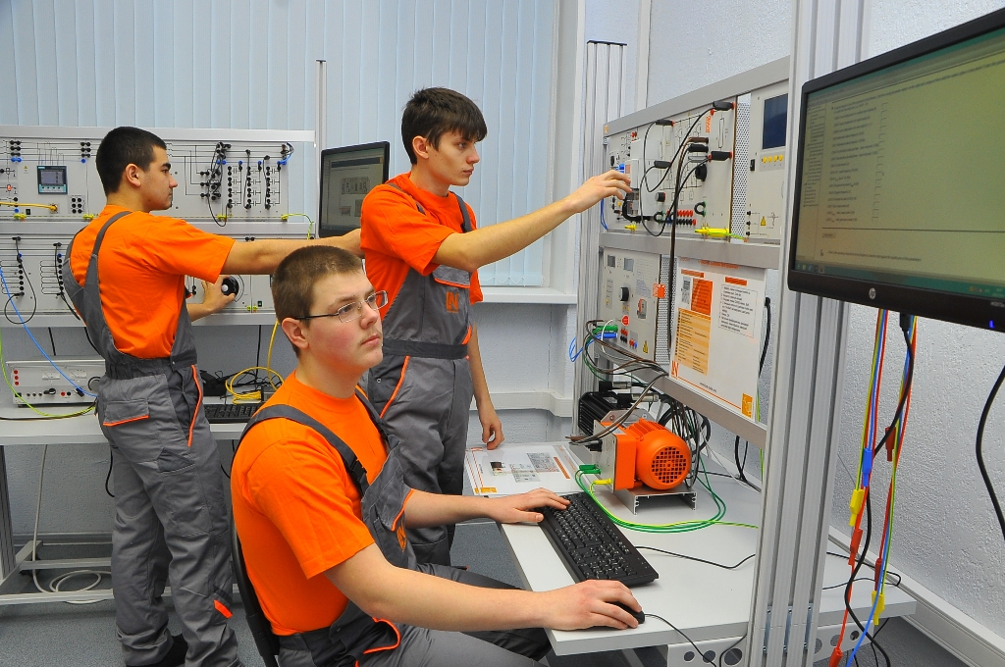
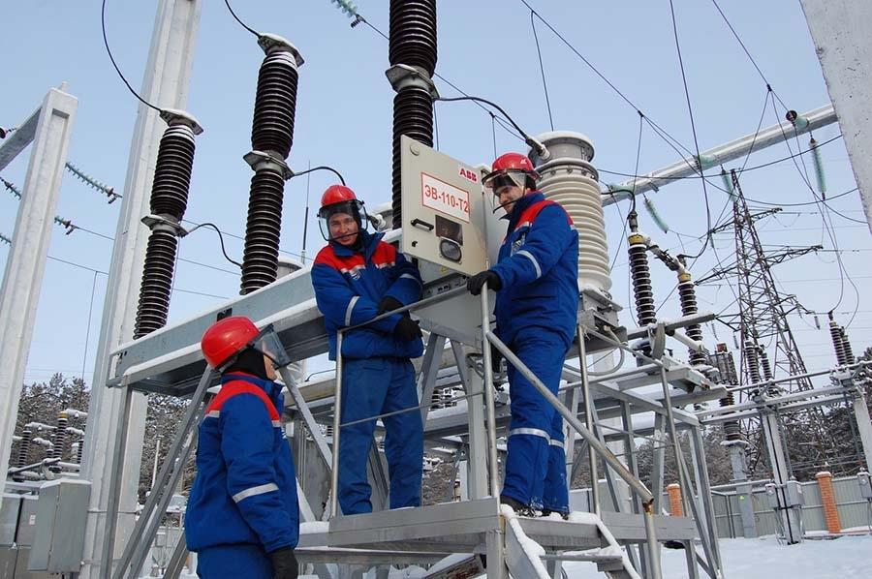
«Электроснабжение» специалист-занимается организацией технического обслуживания, наладки, эксплуатации электрических подстанций и сетей электроснабжения

Slide 13

«Монтаж и эксплуатация внутренних сантехнических устройств, кондиционирования воздуха и вентиляции» Специалист осуществляет установку и контроль работ систем водоснабжения и водоотведения, отопления, вентиляции кондиционирования воздуха

Slide 14
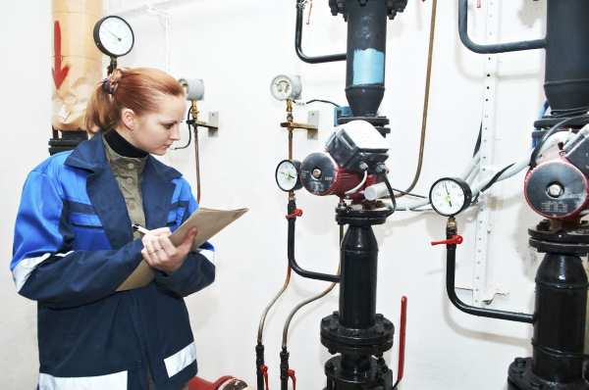
«Управление многоквартирным домом» Специалист занимается организацией работ по эксплуатации, обслуживанию и ремонта общего имущества многоквартирного дома, а также по санитарному содержанию прилегающей территории и обеспечение безопасного проживания жильцов.

Slide 15
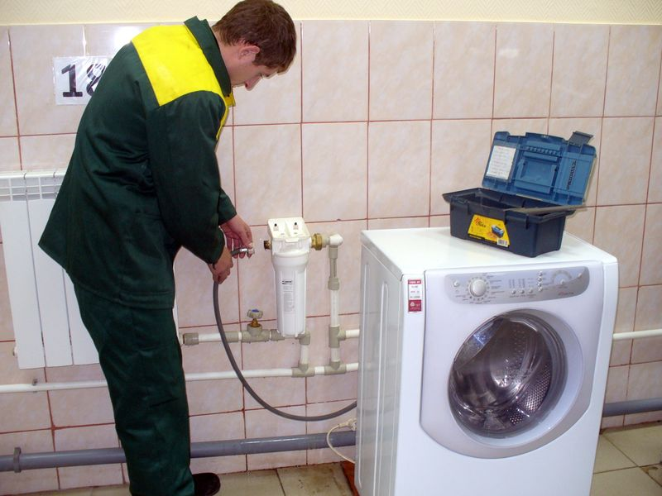
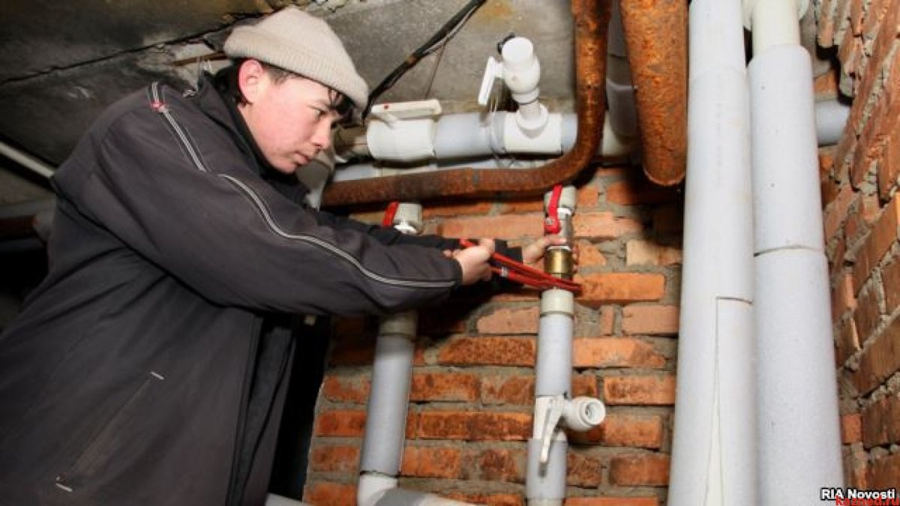
Мастер по ремонту и обслуживанию инженерных систем жилищно-коммунального хозяйства Специалист ремонтирует, устанавливает сантехническое оборудование, осуществляет монтаж электрических приборов, владеет навыками сварочных работ

Slide 16
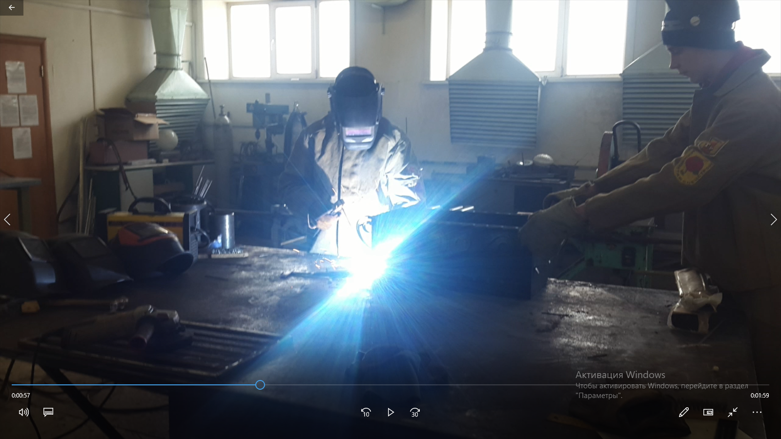
«Сварщик» (ручной и частично механизированной сварки (наплавки) Специалист осуществляет изготовление, ремонт, установку из металлических конструкций с применением ручной и частично механизированной сварки (наплавки), а также проводит зачистку и контроль сварочных швов после сварки

